Slide 1
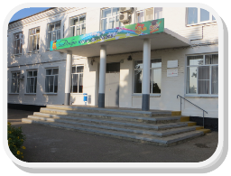
Муниципальное бюджетное общеобразовательное учреждение средняя общеобразовательная школа № 32 имени Героя Социалистического Труда И.Н.Переверзева муниципального образования Каневской район

Slide 2
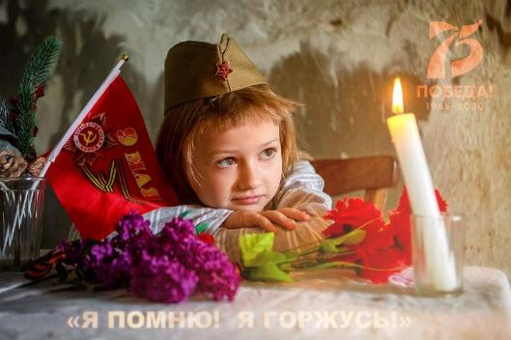
Проходят годы, сменяются поколения, но остается неизменной благодарность потомков людям, принесшим мир на нашу землю, сохранившим для нас Великую страну.

Slide 3
I этап «Зимний рубеж» Всероссийская акция памяти «Блокадный хлеб»

Slide 4
I этап «Зимний рубеж» Акция «100 ПАМЯТНЫХ ДНЕЙ» Конкурс военно-полевых кухонь «Солдатская каша-сила наша»

Slide 5
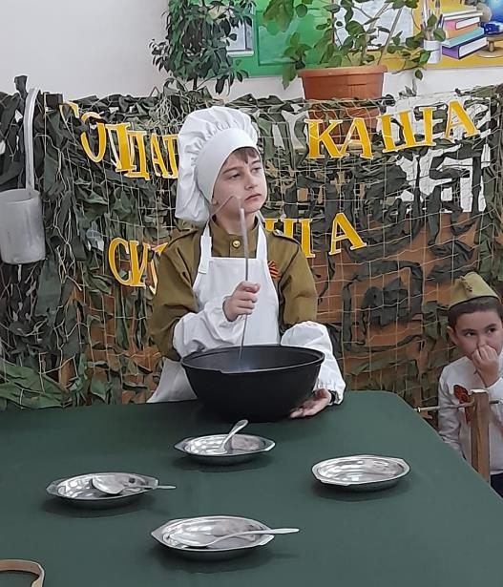

Slide 6
Конкурс военно-патриотических постановок

Slide 7
Уроки Мужества
Давно отбушевала военная гроза. Давно уже на полях, где проходили жаркие сражения, колосится густая рожь. Но народ хранит в памяти имена героев минувшей войны…

Slide 9
Вахта памяти

Slide 10
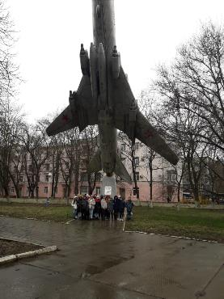
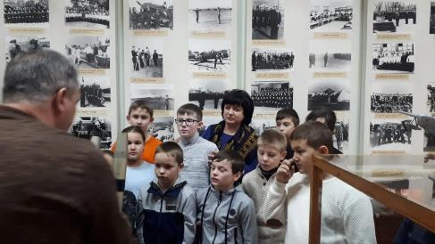
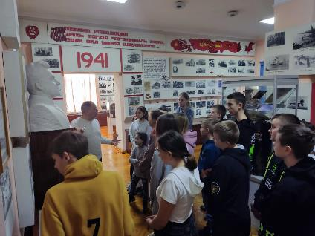
Поездка в лётное училище г. Ейска

Slide 11
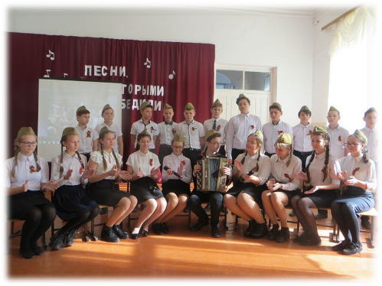
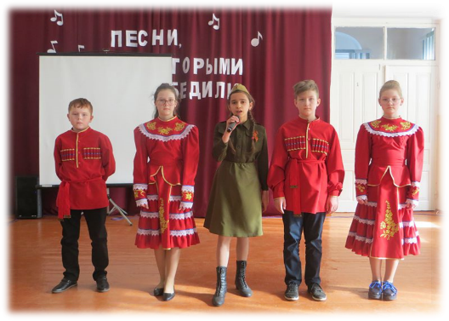
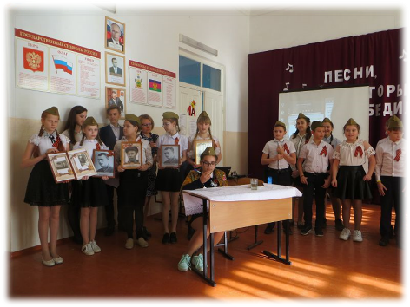
Фестиваль военно-патриотической песни «Песни с которыми мы победили»
Изображение

Slide 12
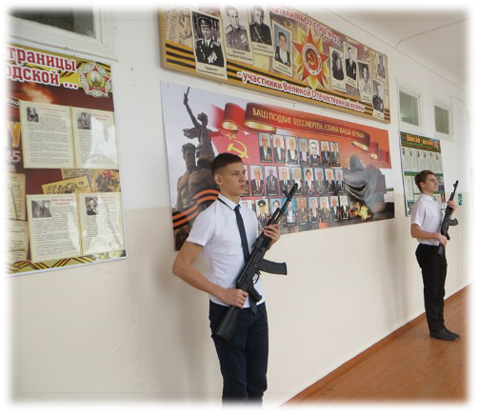
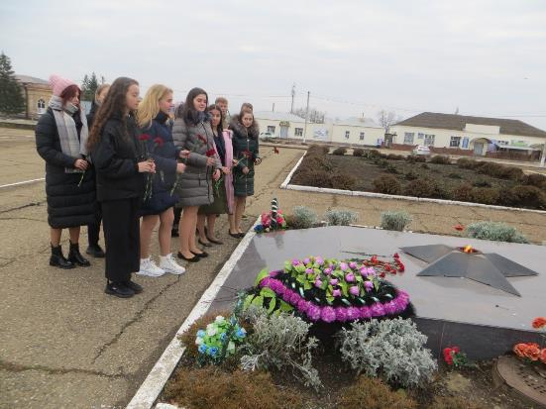
Мы не слыхали голосов Войны И никогда на фронте не бывали. Но мы живем, и знайте, мы горды, Что это Вы нам Жизнь отвоевали.

Slide 13
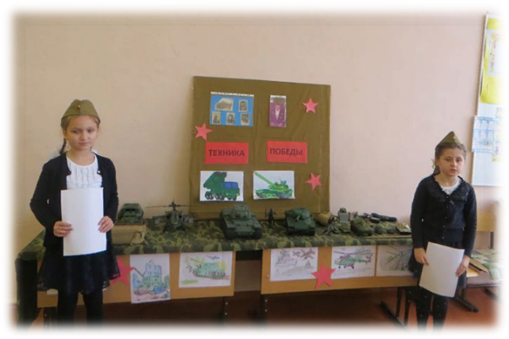
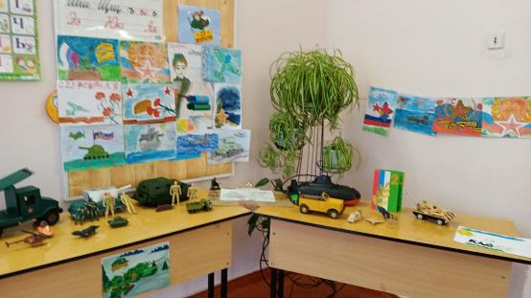
Конкурс-выставка военной техники

Slide 14
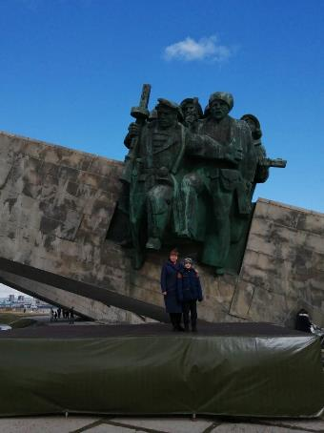
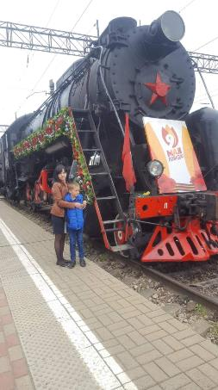
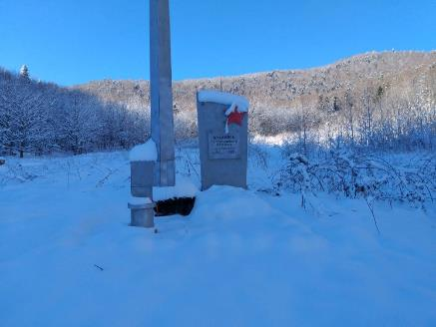
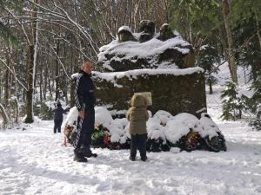
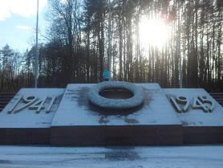
II этап «Марш Победы» Проект «Дорогами Победы»

Slide 15
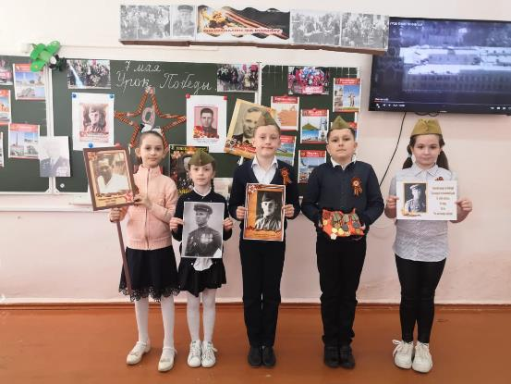
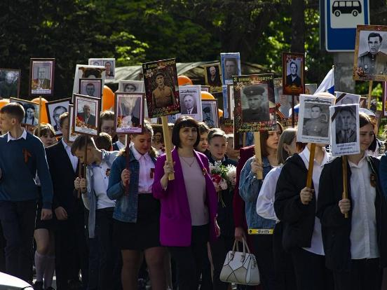
Всероссийский проект «Лица Победы»

Slide 16
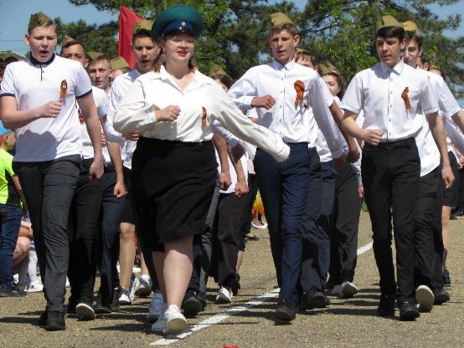
Конкурс строя и песни
Мы теперь живем под мирным небом И нам учебник объясняет: где. Где Вы без сна , без воды, без хлеба Свой каждый день сражались на Войне.

Slide 17
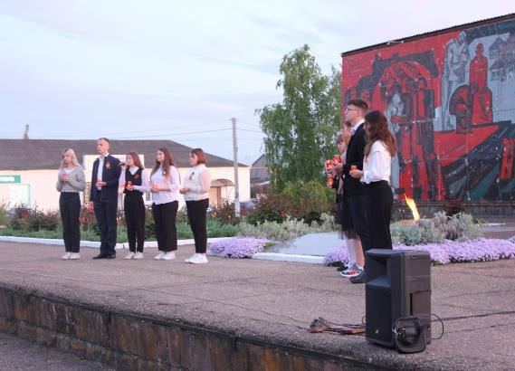
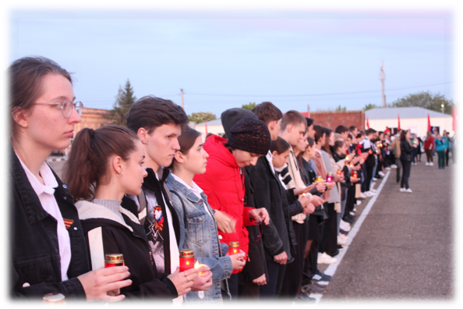
Патриотическая акция «Свеча памяти»

Slide 18
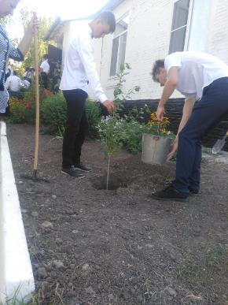
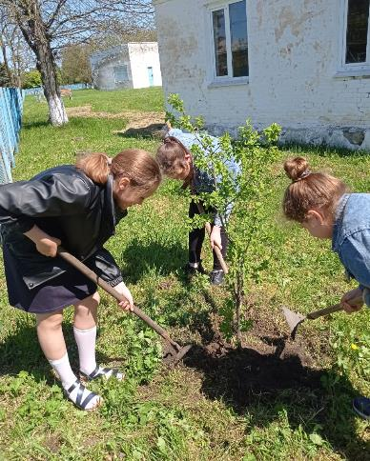
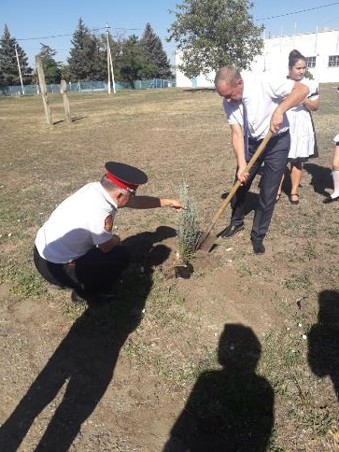
Всероссийская акция «Сад памяти»

Slide 19
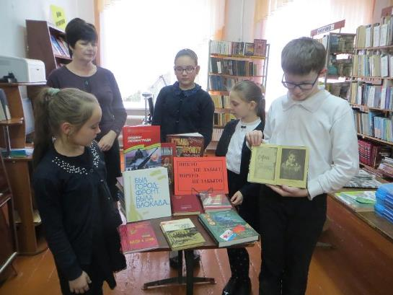
Мы о войне стихами говорили…

Slide 20
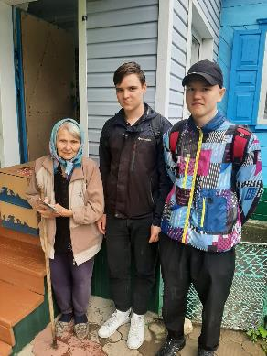
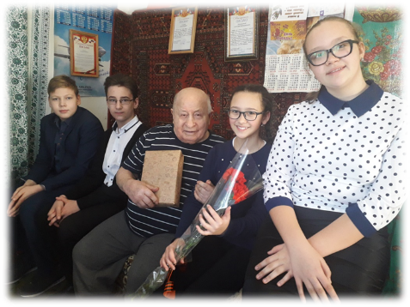
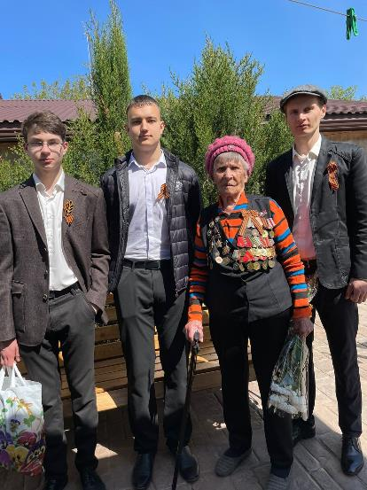
Я к тебе на майские приеду, молча сяду на скамейку и шепну: «Здравствуй, дед… Спасибо за Победу… за меня, за нас, за тишину…»

Slide 21
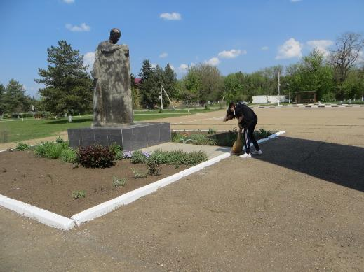
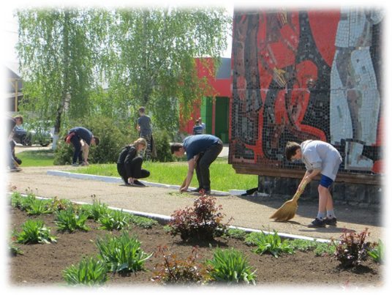
III этап «Летнее наступление» Дни единых действий (уборка возле мемориала Памяти ст. Новоминской)

Slide 22
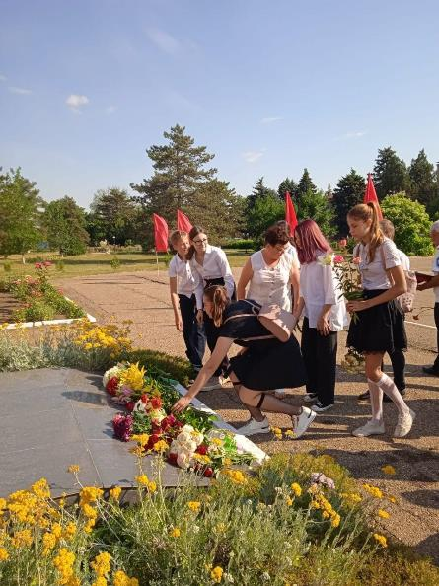
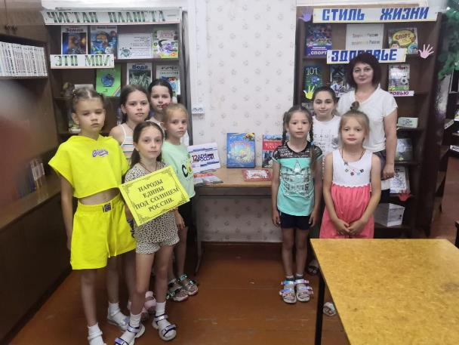
Библиотечные уроки

Slide 23
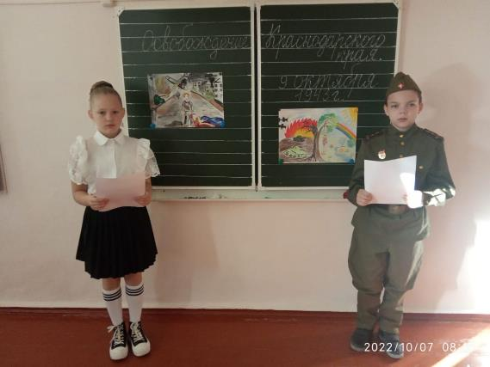
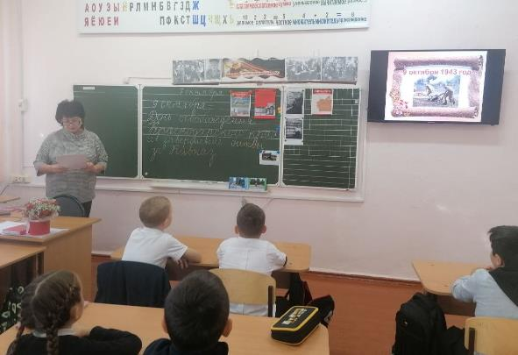
V этап «Осенний прорыв Мероприятия, посвящённые Дню освобождения Краснодарского края советскими войсками от немецко-фашистских захватчиков и завершения битвы за Кавказ

Slide 24
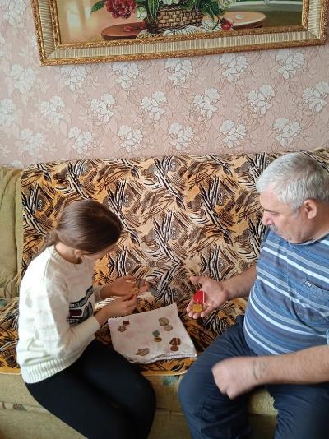
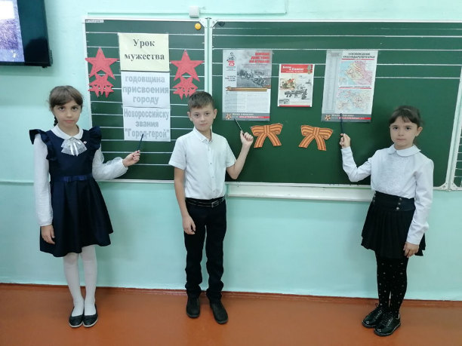
IV этап «Осенний прорыв

Slide 25
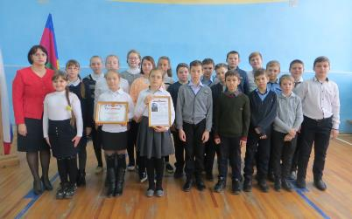
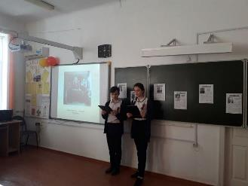
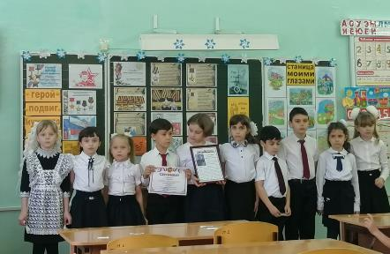
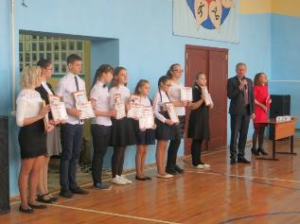
Всероссийский проект «Памяти Героев» «Мой класс носит имя Героя»

